Slide 1
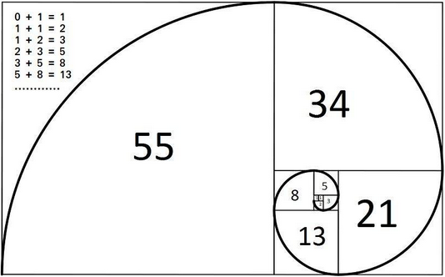
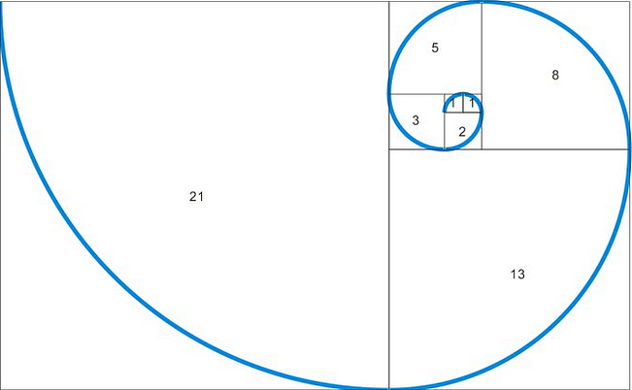
高中数学人教A版（2019）选择性必修2
第四章 数列
4.1 数列的概念
4.1.2 数列的递推公式与前n项和
高二数学
2024/12/17 Tuesday

Slide 2
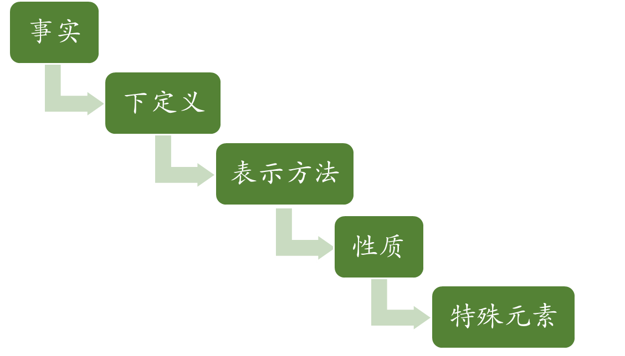
引 入
现实生活、数学史、数学
按照确定的顺序排列的一列数
本质：函数
表格、图象、通项公式
递增数列、递减数列、常数列

Slide 3
数列单调性
例1 已知$a_{n}=n+\frac{156}{n},$则数列$\left\{a_{n}\right\}$的最小项是多少？
n=12或n=13

Slide 4
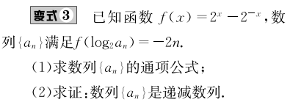
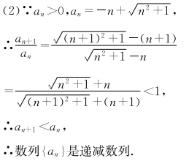
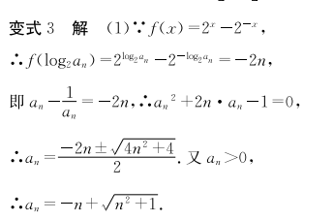
数列单调性

Slide 5
数列单调性
例3在数列$\left\{a_{n}\right\}$中,$a_{n}=\left(n+1\right){\left(\frac{10}{11}\right)}^{n},$求证：求$\left\{a_{n}\right\}$的最大项.

Slide 6
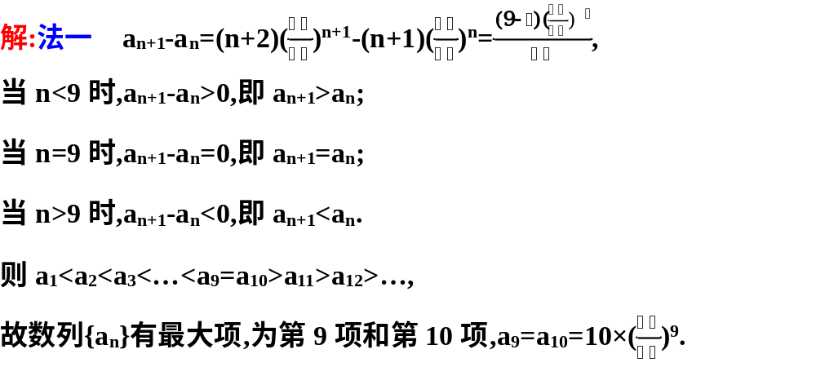
数列单调性
例3在数列$\left\{a_{n}\right\}$中,$a_{n}=\left(n+1\right){\left(\frac{10}{11}\right)}^{n},$求证：求$\left\{a_{n}\right\}$的最大项.

Slide 7
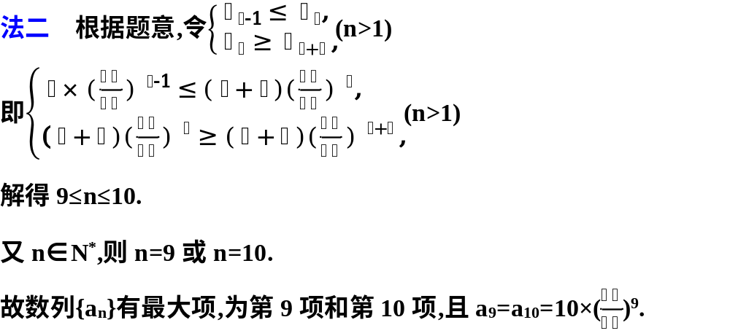
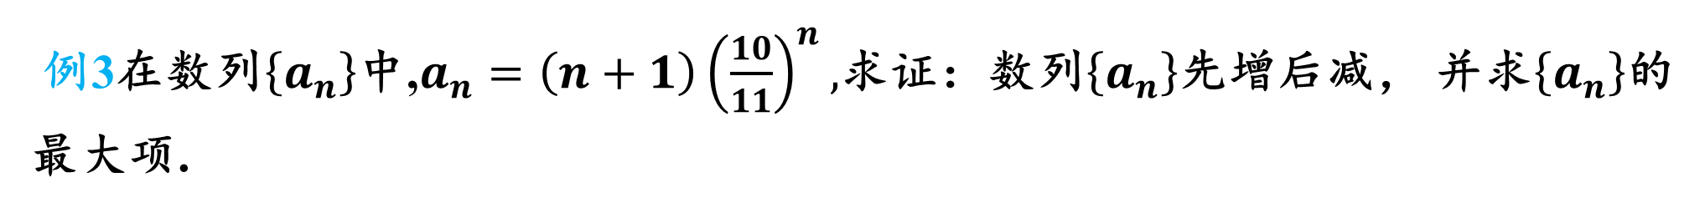
引 入
例3在数列$\left\{a_{n}\right\}$中,$a_{n}=\left(n+1\right){\left(\frac{10}{11}\right)}^{n},$求证：数列$\left\{a_{n}\right\}$先增后减， 并求$\left\{a_{n}\right\}$的最大项.

Slide 8
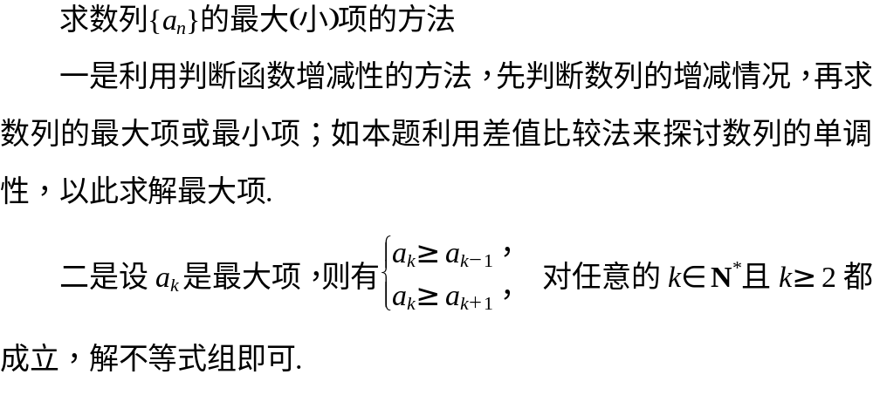
探究新知

Slide 9




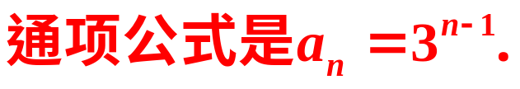
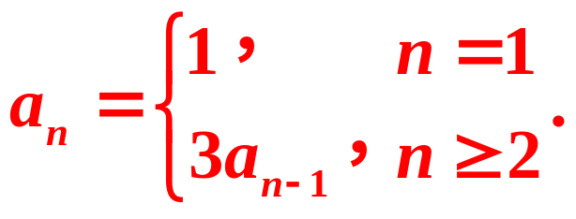
探究新知
例4 图中的一系列三角形图案称为谢尔宾斯基三角形. 在图中4个大三角形中, 着色的三角形的个数依次构成一个数列的前4项, 写出这个数列的一个通项公式.
换个角度观察图可以发现，从第2个图形开始，每个图形中着色三角形的个数都是前一个图形中着色三角形个数的3倍. 这样，例4中的数列的前4项满足：
a₁=1, a₂=3a₁, a₃=3a₂, a₄=3a₃. 由此猜测这个数列满足公式
像a_{n}=3a_{n-1}(n≥2)这样，如果一个数列的相邻两项或多项之间的关系可以用一 个式子来表示，那么这个式子叫做这个数列的递推公式.

Slide 10
探究新知
5.数列的递推公式：
如果一个数列的相邻两项或多项之间的关系可以用一 个式子来表示，那么这个式子叫做这个数列的递推公式.
如果知道了一个数列的首项或前几项，以及递推公式，就能求出数列的每一项了.
当不能明显看出数列的项的取值规律时, 可以尝试通过运算来寻找规律. 如依次取出数列的某一项，减去或除以它的前一项，再对差或商加以观察.
注意：(1)不是所有的数列都有递推公式；
(2)当用递推公式给出一个数列时，必须给出：
①数列{a_{n}}的第1项(或前几项） ②递推关系
(3)递推公式表示a_{n}与它的前一项a_{n－1}(或前n项)之间的关系，
通项公式表示a_{n}与n之间的关系．

Slide 11
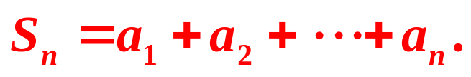
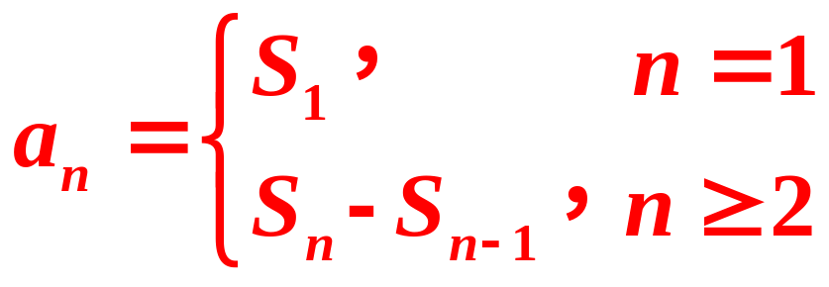
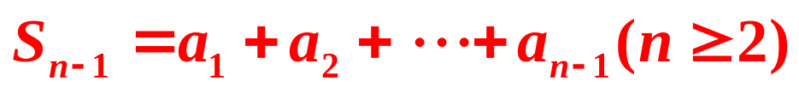
探究新知
6.数列的前n项和：
我们把数列{a_{n}}从第1项起到第n项止的各项之和，称为数列{a_{n}}的前n项和，
记作S_{n}，即
如果数列{a_{n}}的前n项和S_{n}与它的序号n之间的对应关系可以用一个式子来表示，那么这个式子叫做这个数列的前n项和公式.
问题1 数列的前n项和公式与数列的通项公式有何联系？
显然S₁=a₁，
S_{n} =a₁+a₂+a₃+...+a_{n-1}+a_{n，}
于是我们有
a_{n}=S_{n}-S_{n-1},n≥2 a₁=S₁,n=1

Slide 12

例题讲解

Slide 13

例题讲解

Slide 14
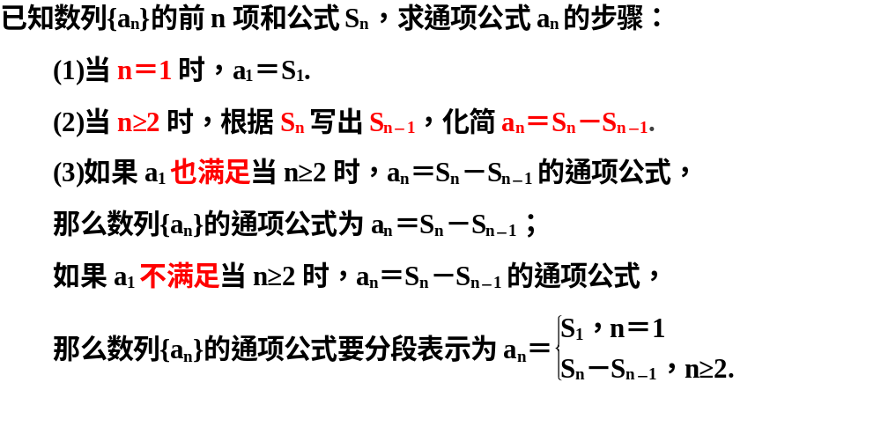
例题讲解
总结：

Slide 15
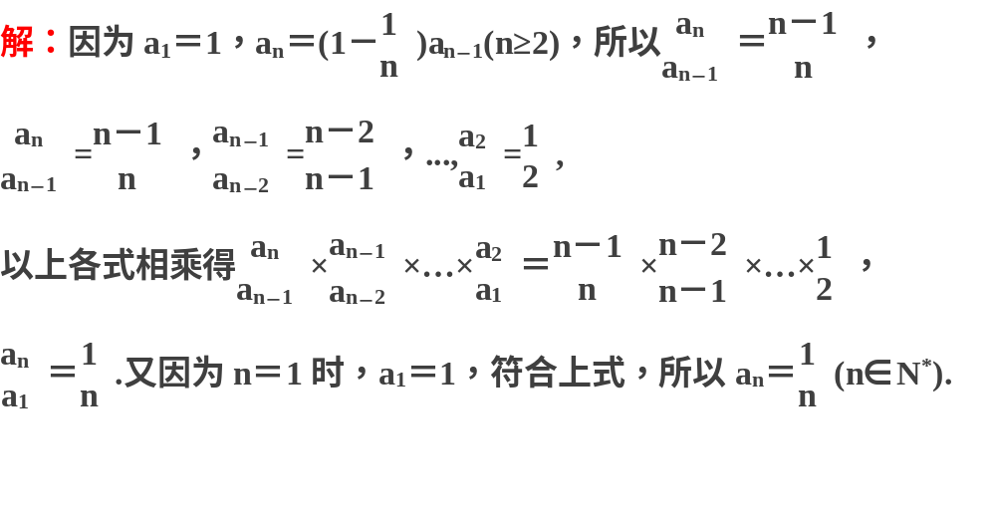
例题讲解
累乘法

Slide 16
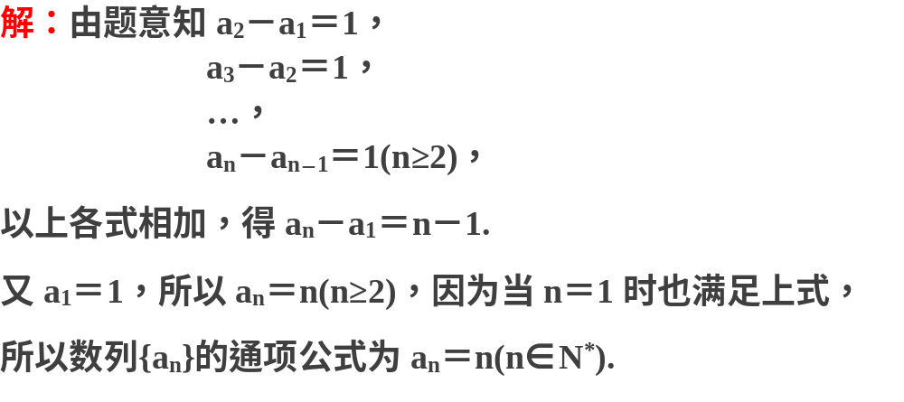
例题讲解

Slide 17
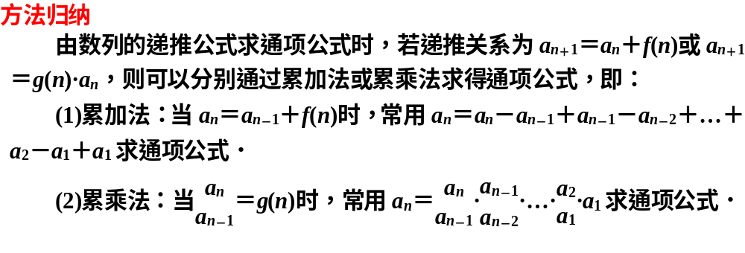
探究新知

Slide 18
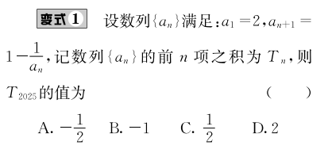
例题讲解

Slide 19
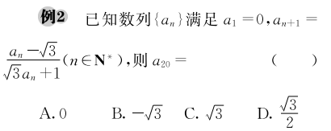
例题讲解

Slide 20
课堂小结
1.数列的递推公式；
2.数列的前n项和；
3.根据数列的前n项和求通项公式；
4.根据数列递推公式求通项公式；

Slide 21
布置作业
1.活页P3-5《数列的概念（2）》
2. 大书P5《4.1.2数列的概念（2）》例1+备选例题 例1、例2

